Slide 1
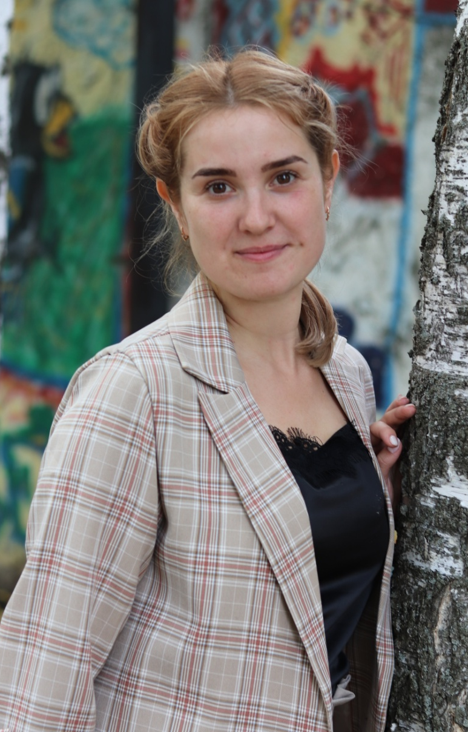
Министерство образования Республики Мордовия Портфолио
Сорокиной
Алины
Александровны
педагога дополнительного образования МБУ ДО «Центр эстетического воспитания детей
(национальной культуры) «Тяштеня»
Рузаевского муниципального района
Республики Мордовия

Slide 2
Общие сведения Дата рождения: 30.06.1993 Профессиональное образование: ФГБОУ ВПО «МГПИ им М. Е. Евсевьева», диплом 101324 4769276, выдан 8 июля 2019 года; направление подготовки: 44.03.01 Педагогическое образование, квалификация-бакалавр. Общий трудовой стаж: 7 лет. Стаж педагогической работы по специальности: 7 лет. Наличие квалификационной категории: первая. Дата последней аттестации: 12.12.2014г.

Slide 3
Представление педагогического опыта
Материал по обобщению педагогического опыта по теме «Сохранение национальных традиций в процессе изучения мордовской вышивки» размещен на сайте:
http://tyshruz.schoolrm.ru/life/

Slide 4
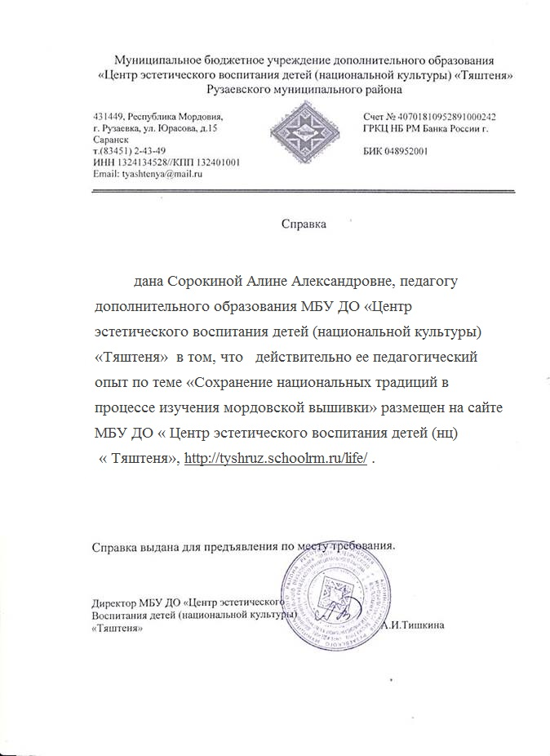

Slide 5
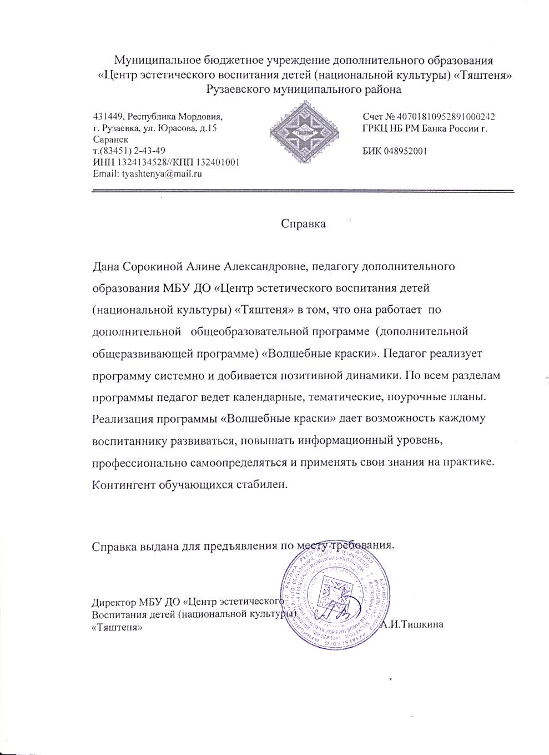
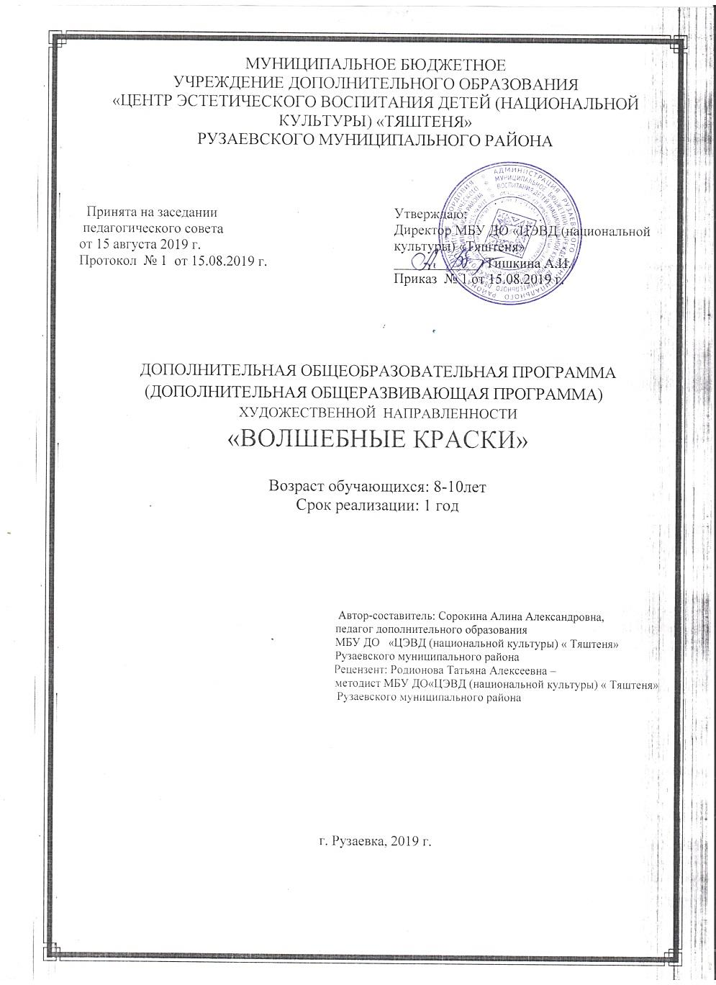
1. Реализация образовательных программ

Slide 6
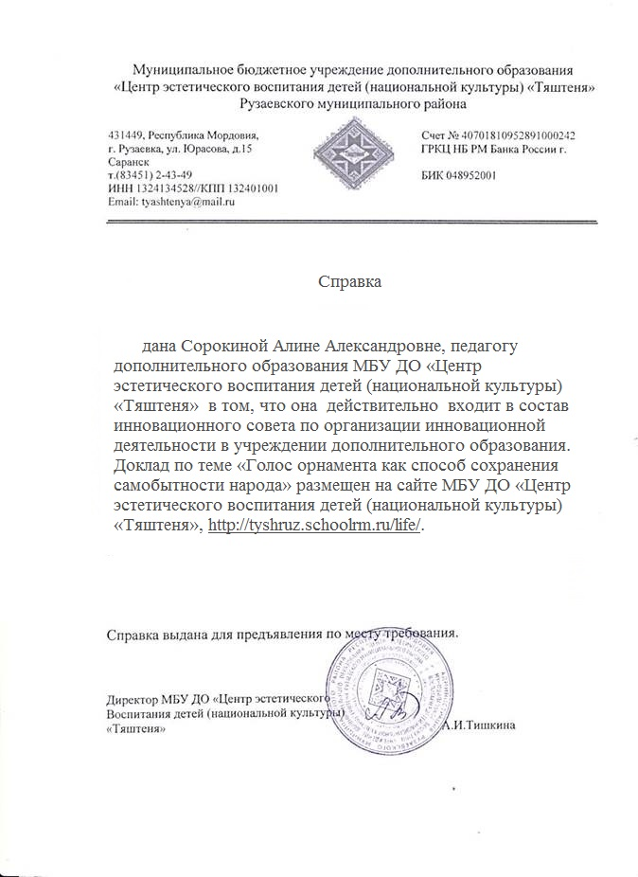
2. Результаты участия в инновационной (экспериментальной) деятельности

Slide 7
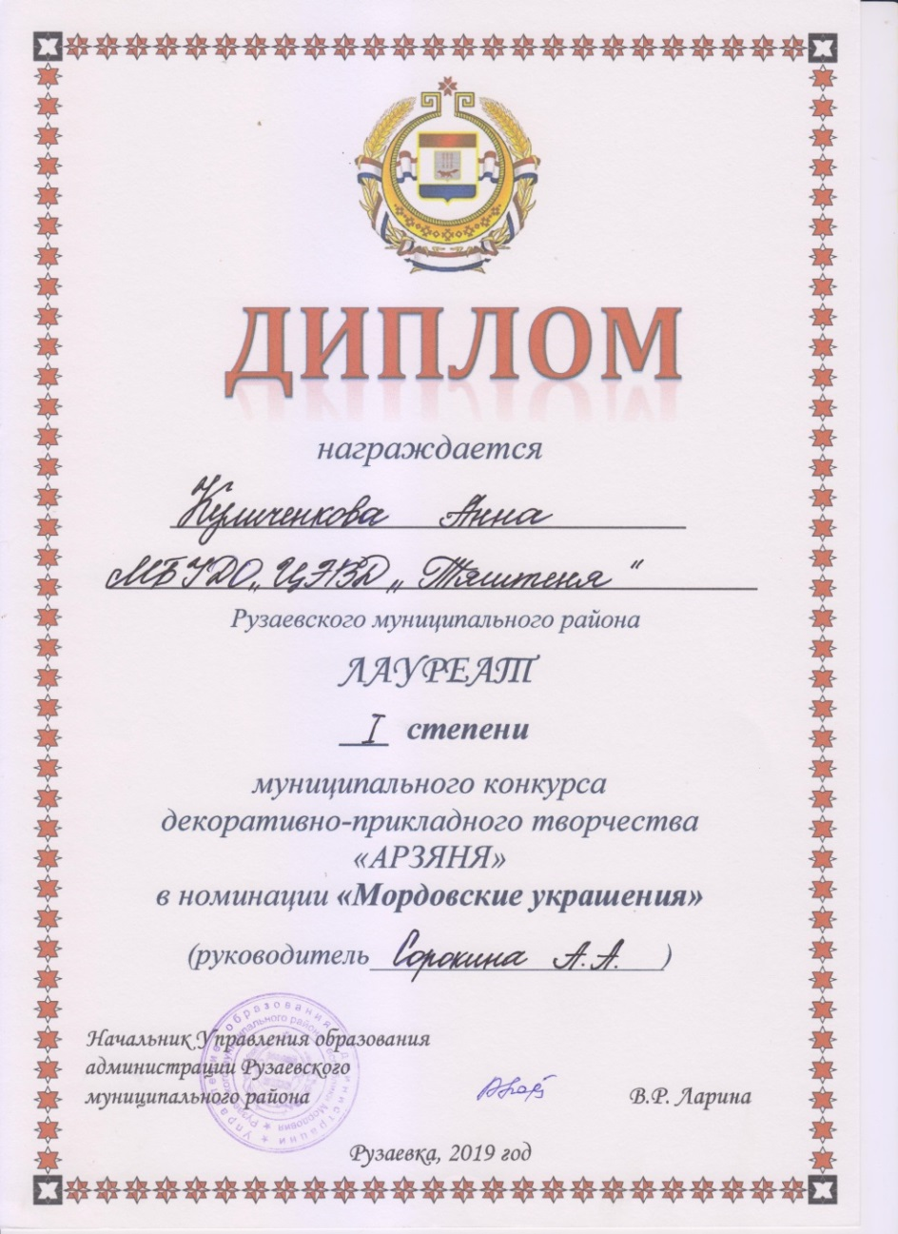
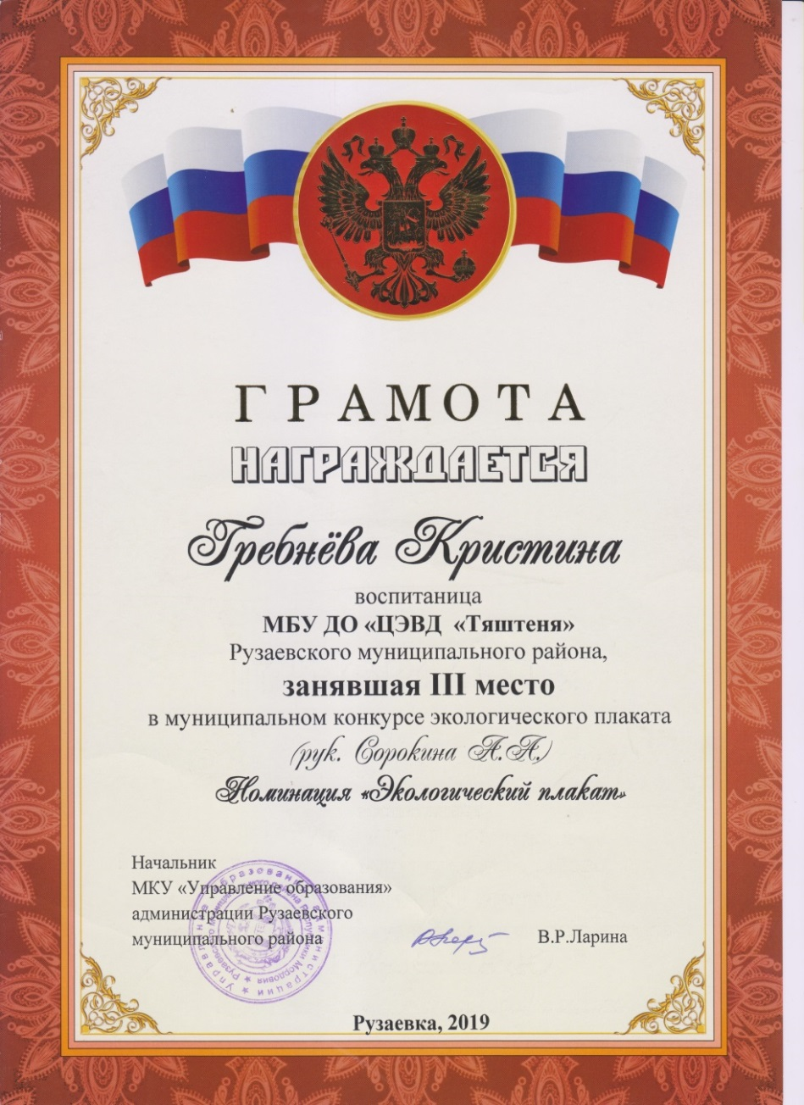
3.Участие детей в: конкурсах; выставках; турнирах; соревнованиях; акциях; фестивалях Победы и призовые места в очных муниципальных мероприятиях

Slide 8
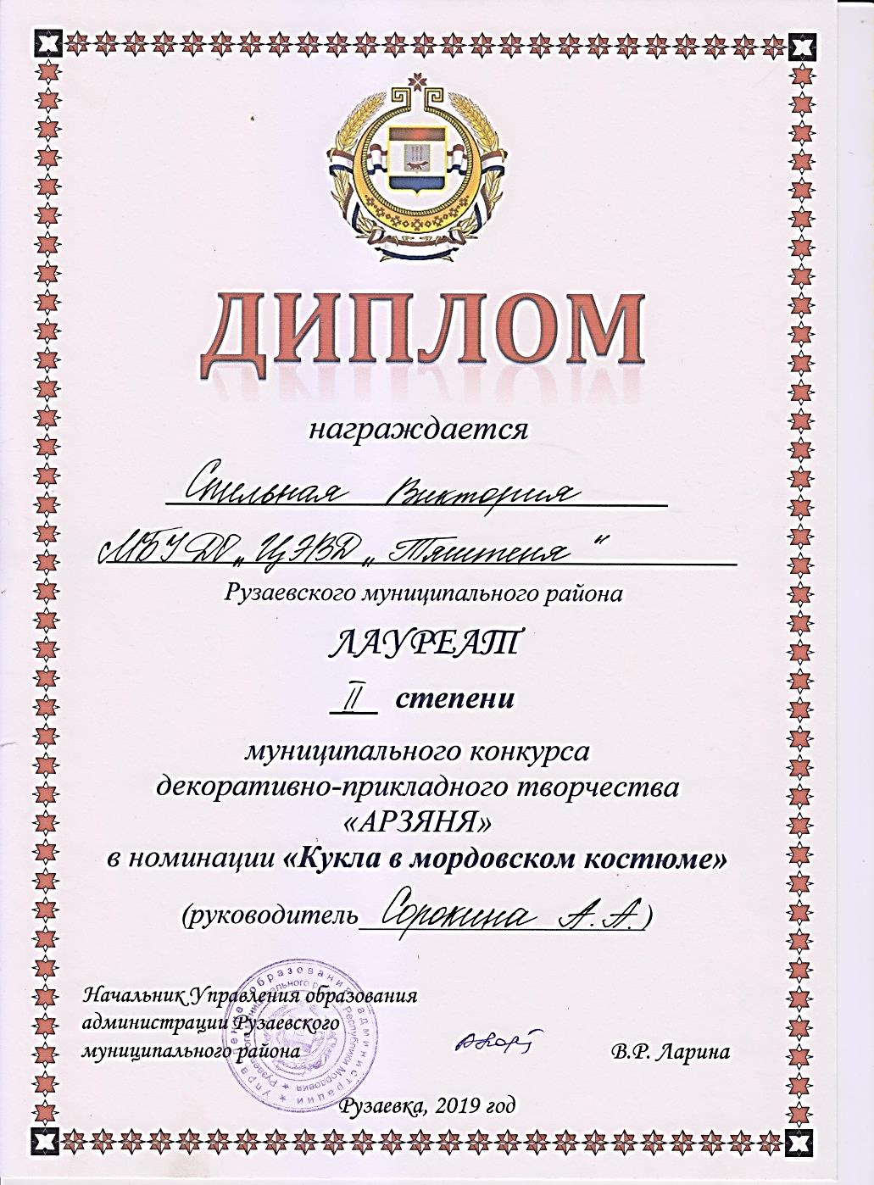

Slide 9
4.Наличие публикаций, включая интернет - публикации

Slide 10
5.Наличие авторских программ, методических пособий

Slide 11
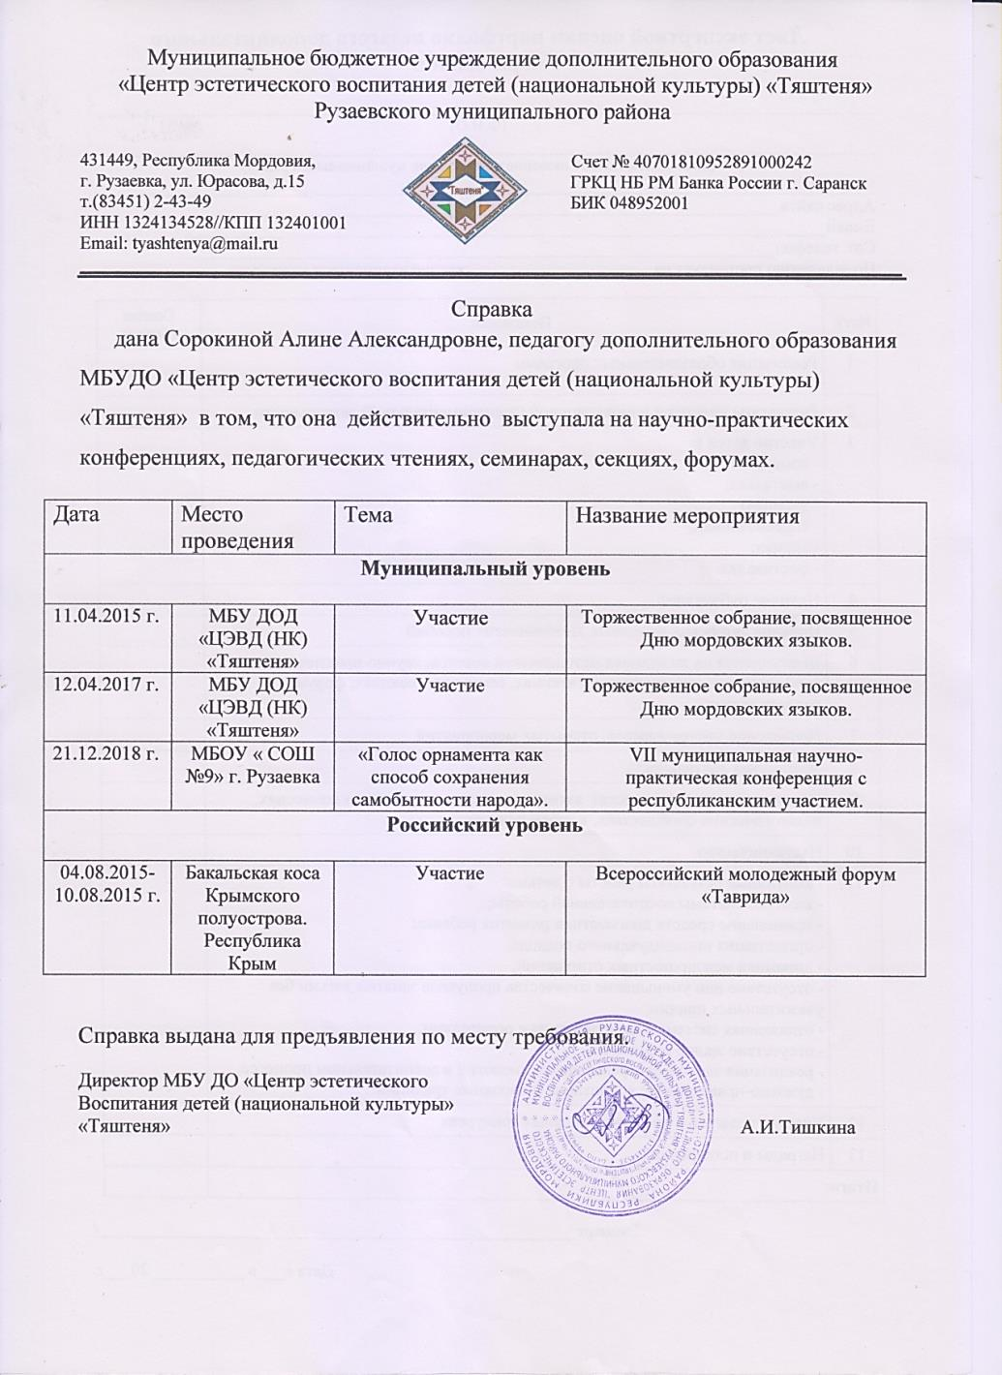
6.Выступления на заседаниях методических советов, научно-практических конференциях, педагогических чтениях, семинарах, секциях, форумах, радиопередачах (очно)

Slide 12
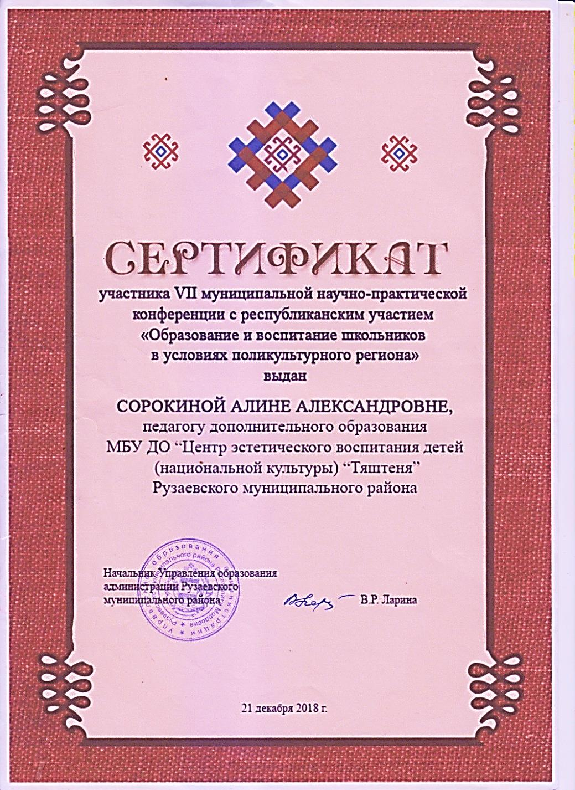

Slide 13
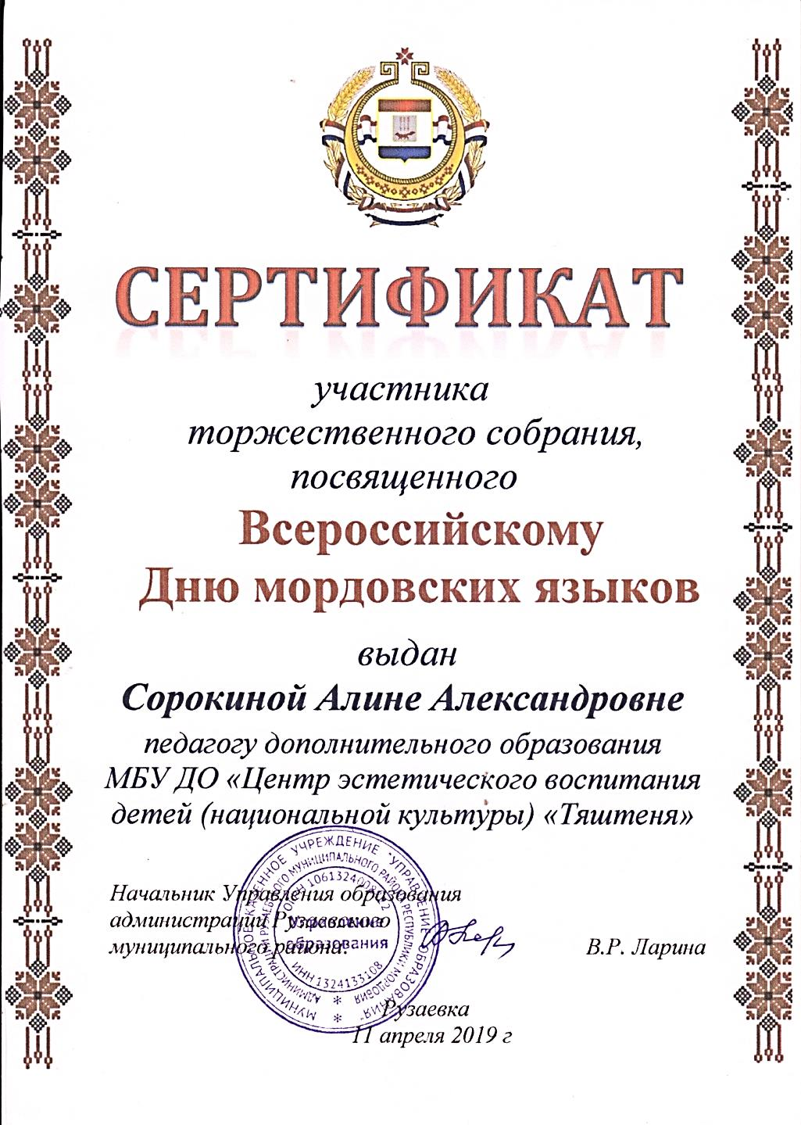

Slide 14
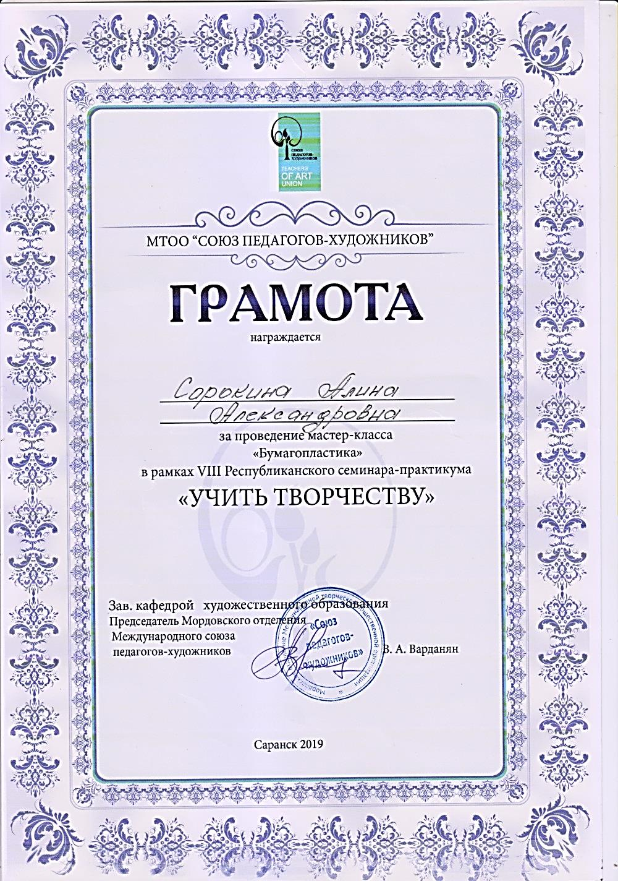
7. Проведение мастер-классов, открытых мероприятий

Slide 15
8. Экспертная деятельность

Slide 16
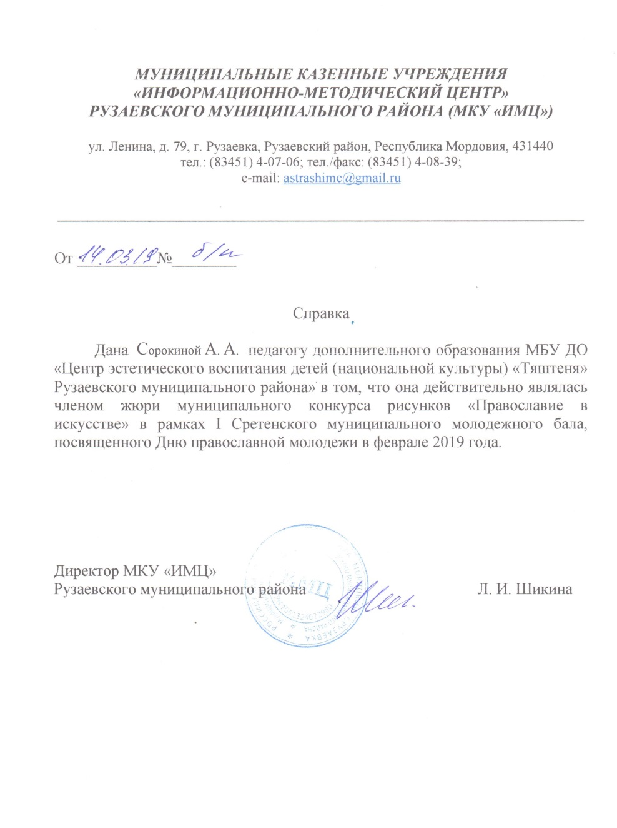
9.Общественно-педагогическая активность педагога: участие в комиссиях, педагогических комиссиях , в жюри конкурсов

Slide 17
10. Наставничество

Slide 18
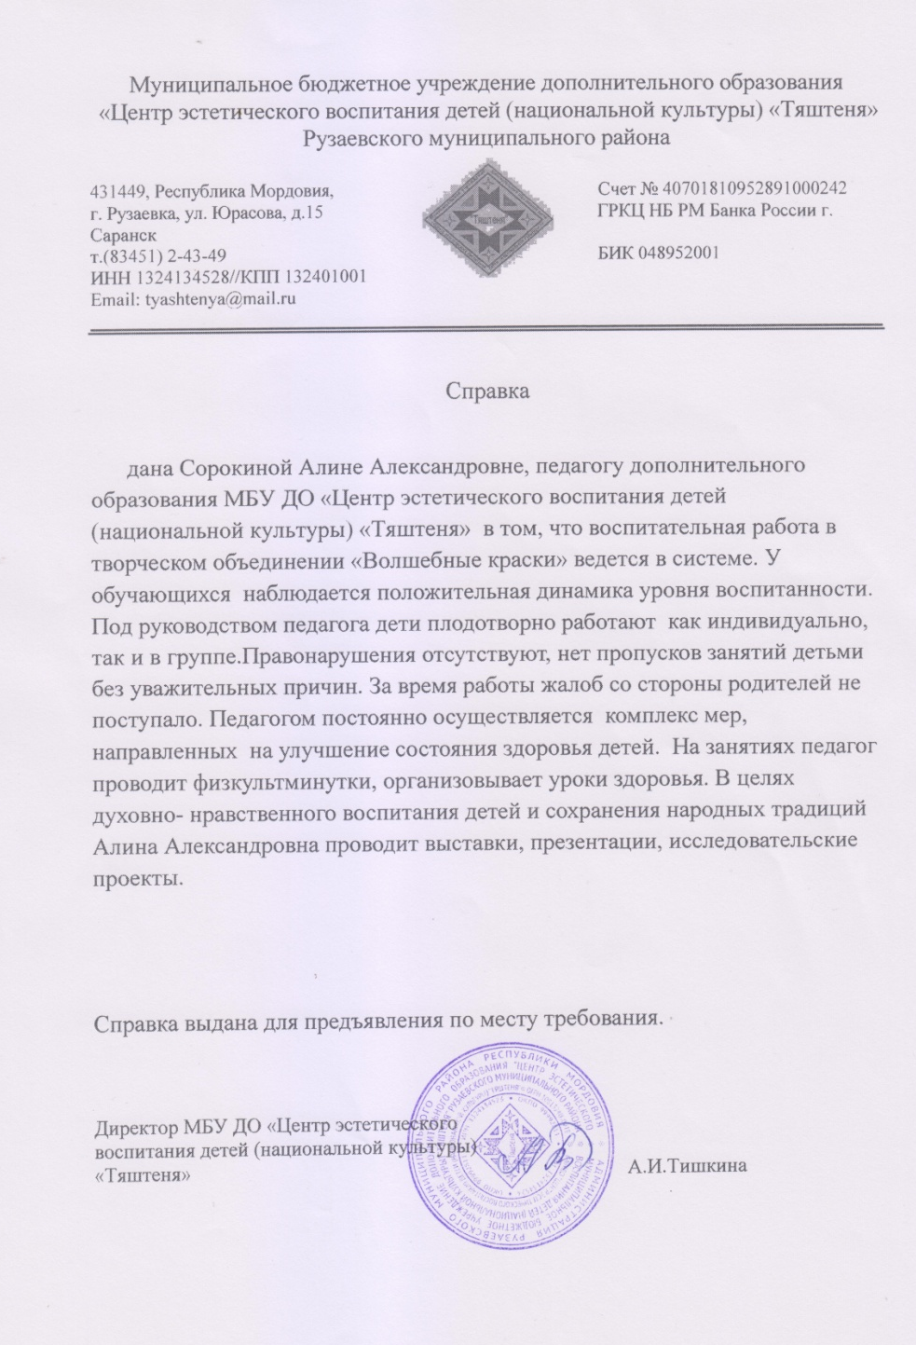
11.Позитивные результаты работы с детьми

Slide 19
12.Участие педагога в профессиональных конкурсах Участие в очных муниципальных конкурсах

Slide 20
Участие в очных конкурсах республиканского уровня

Slide 22
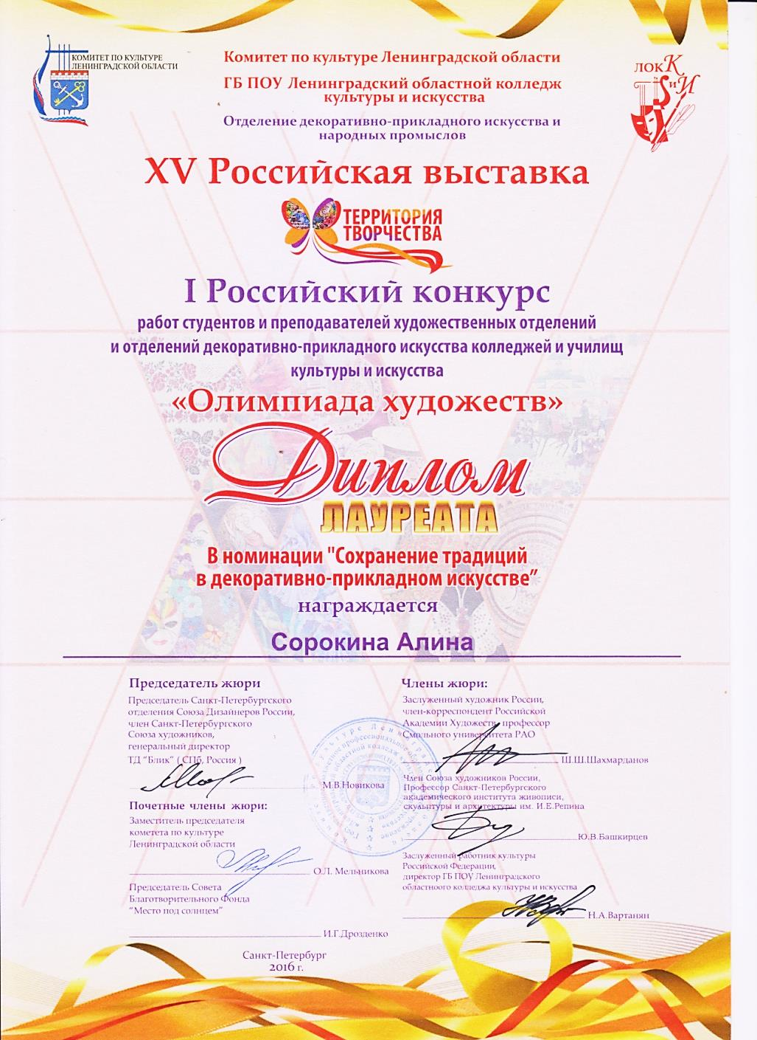
Победы и призовые места в очных конкурсах российского уровня

Slide 23
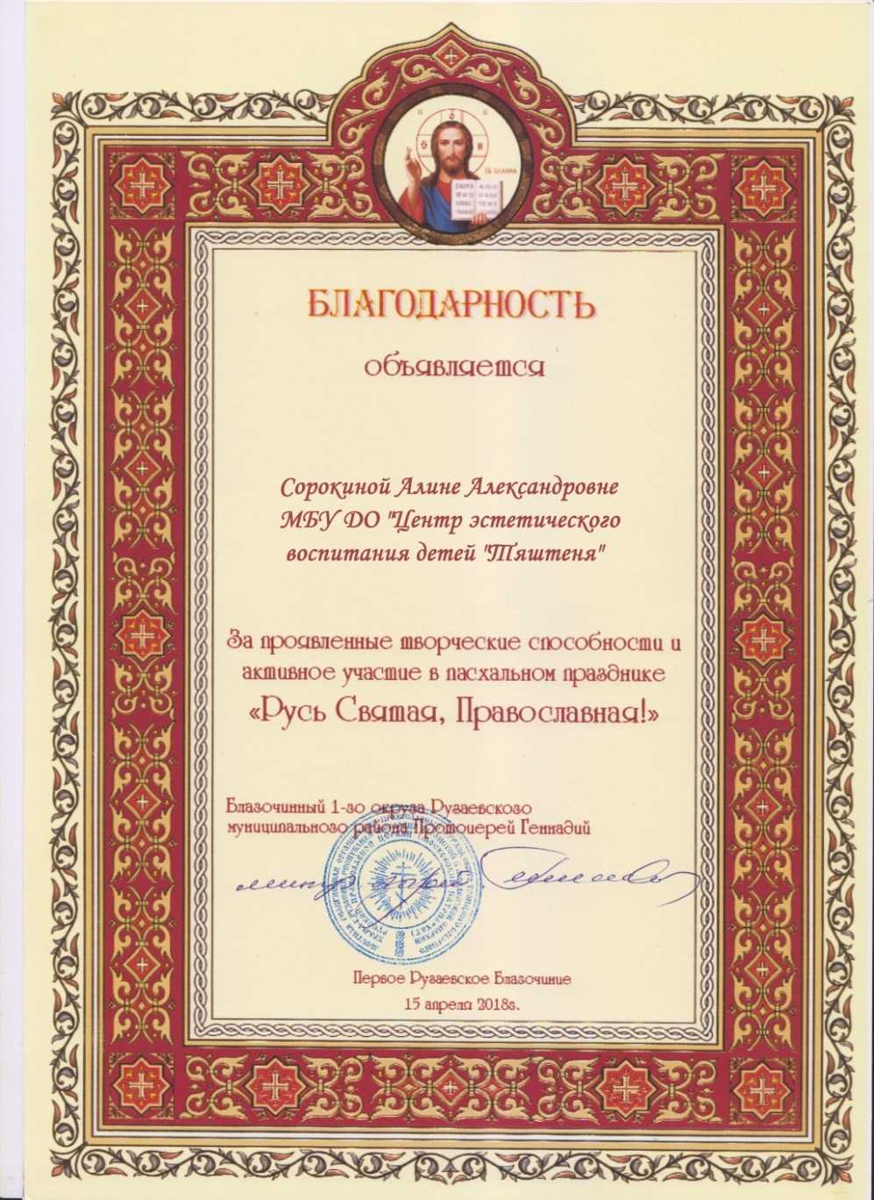
13. Награды и поощрения.
Поощрения муниципального уровня

Slide 25
Поощрения республиканского уровня

